Slide 1

Capítulo 4
Universidad Técnica de Ambato

Slide 2
Introducción
El cableado estructurado se define como el conjunto de cables, conectores, canalizaciones y dispositivos que componen la infraestructura de telecomunicaciones interior de un edificio o recinto. Su función es transportar señales desde unos dispositivos (emisores) a otros (receptores) con el objetivo de crear la red de área local del mismo.
A la hora de realizar una instalación de cableado estructurado se debe de tener en cuenta los elementos a conectar, las características y el diseño del lugar en el que se va a instalar y el crecimiento futuro de dicha instalación, por lo que la cantidad de cables a colocar ha de satisfacer necesidades de ampliación futuras. (Romero, 2013)

Slide 3
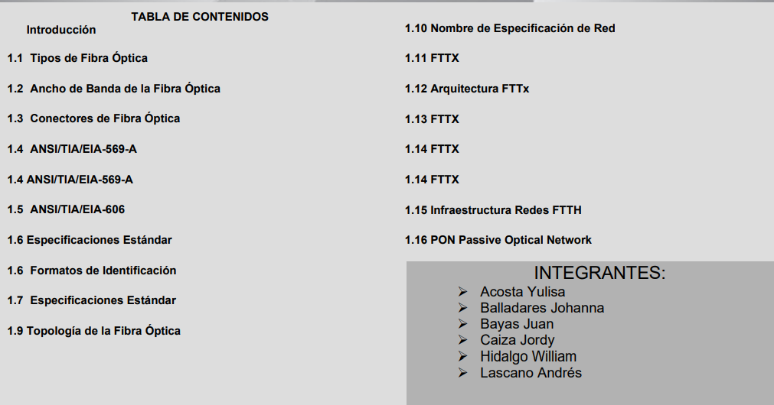
Tabla de Contenidos
01
02
EXPERIENCE
EDUCATION
03
04
SKILLS
INTERESTS
You can describe the topic of the section here
You can describe the topic of the section here
You can describe the topic of the section here
You can describe the topic of the section here

Slide 4
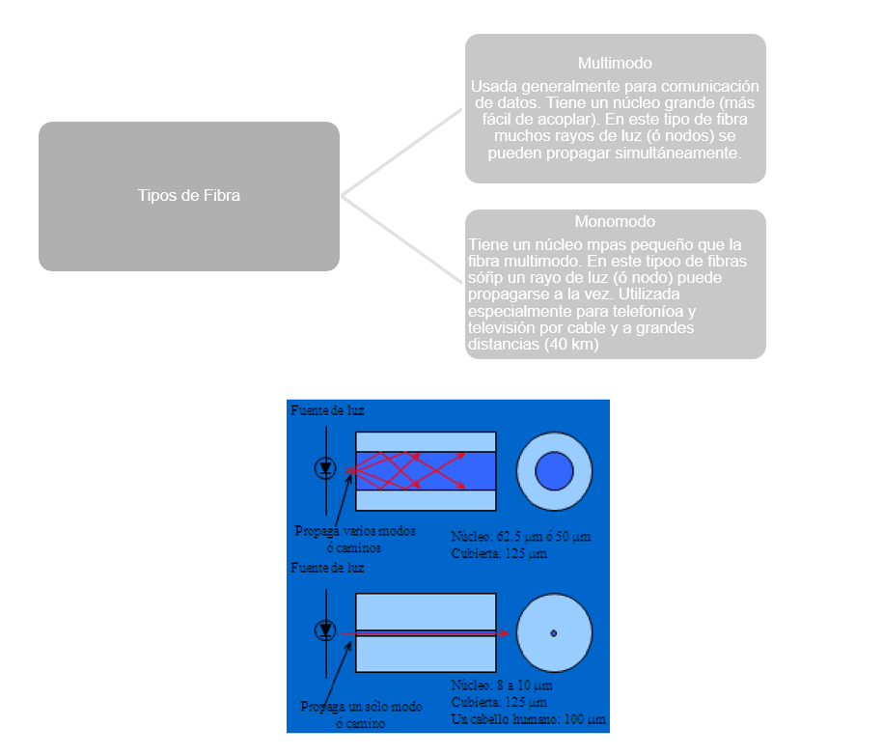
TIPOS DE FIBRA ÓPTICA

Slide 5
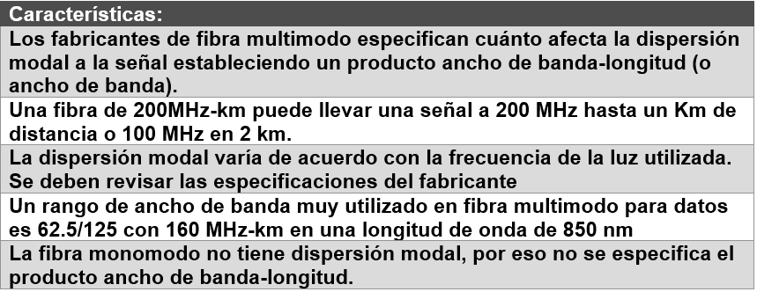
Ancho de Banda de la Fibra Óptica

Slide 6
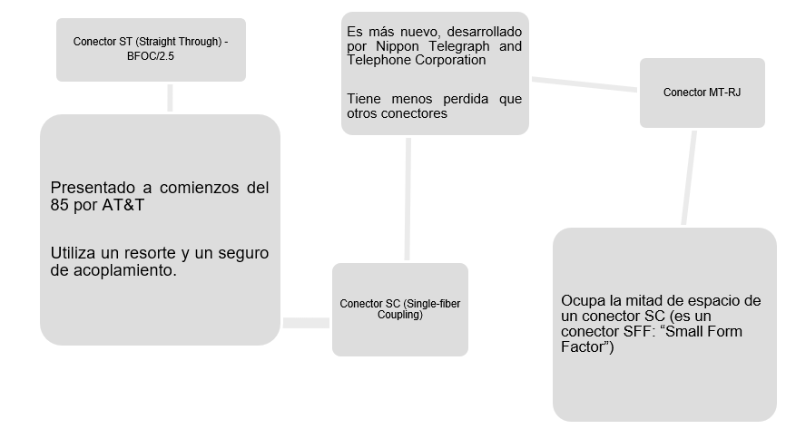
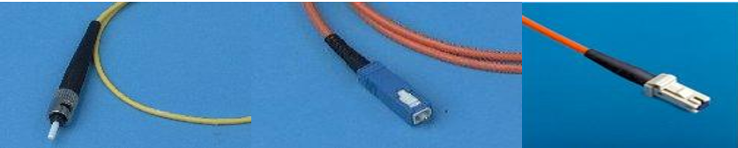
Conectores de Fibra Óptica

Slide 7

ANSI/TIA/EIA-569-A

Slide 8
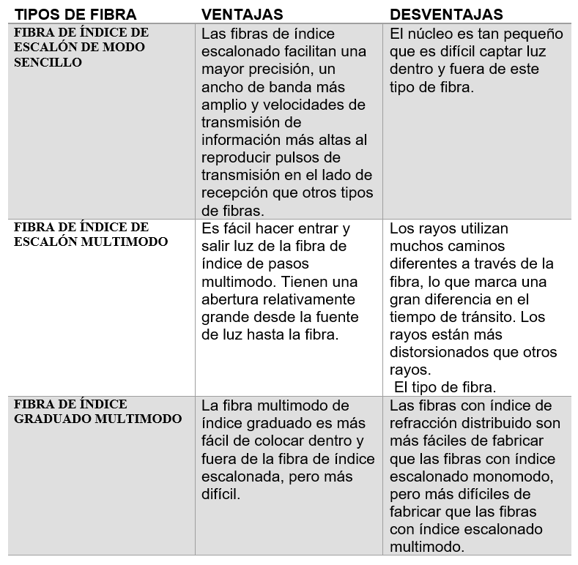
ANSI/TIA/EIA-569-A

Slide 9

ANSI/TIA/EIA-569-A

Slide 10
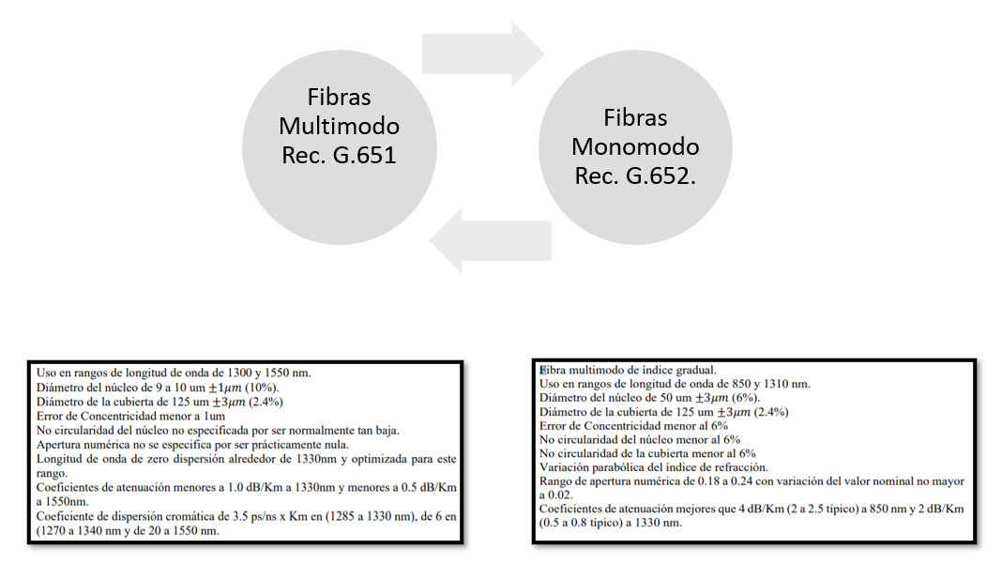
ANSI/TIA/EIA-569-A

Slide 11

ANSI/TIA/EIA-606

Slide 12
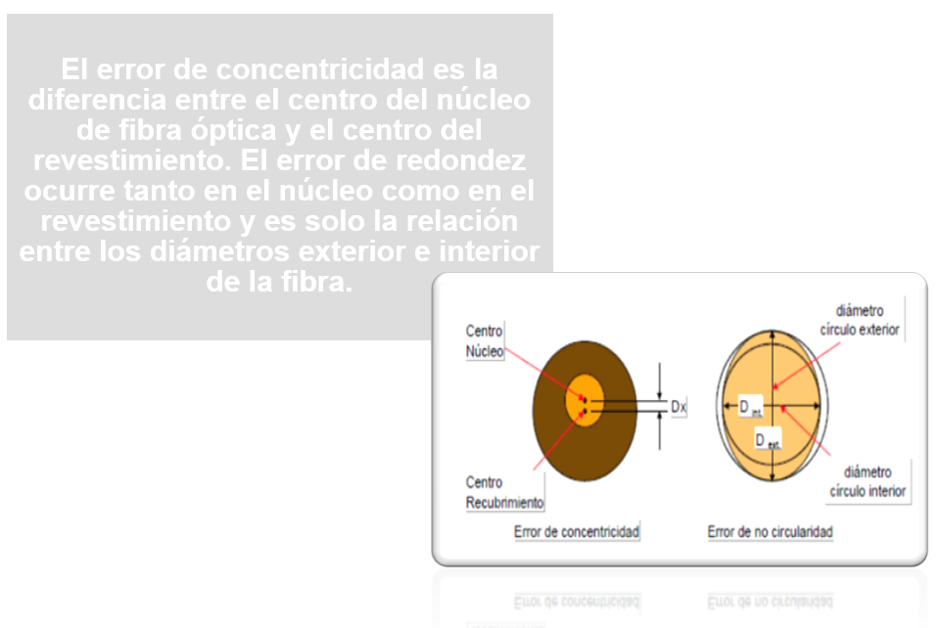
ANSI/TIA/EIA-606

Slide 13
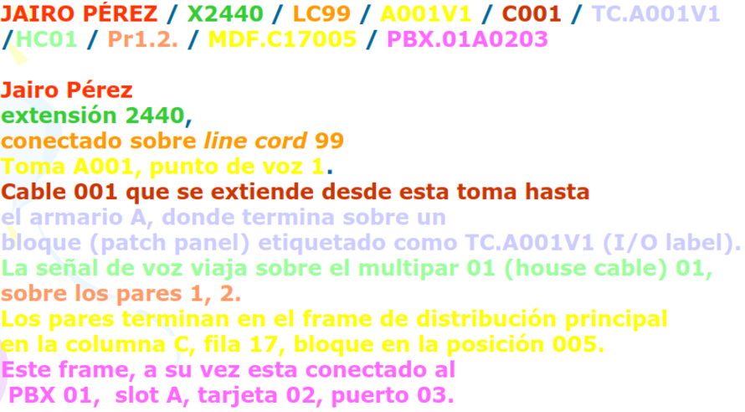
Formatos de Identificación

Slide 14
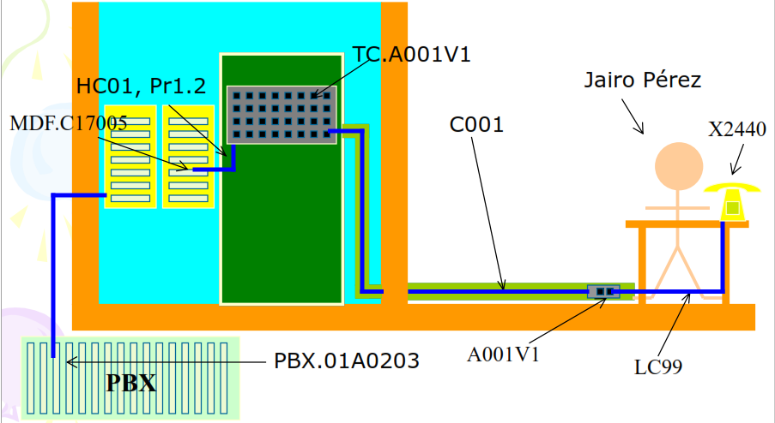
Formatos de Identificación

Slide 15
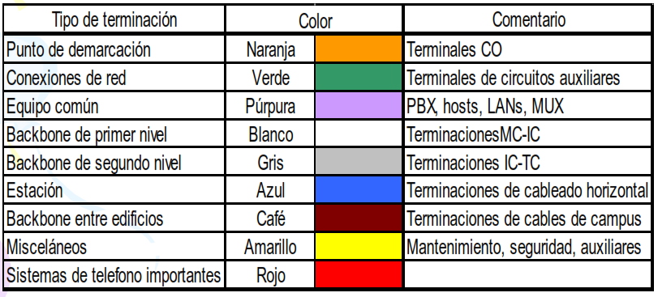
Código de colores para las etiquetas ANSI/TIA/EIA-606

Slide 16
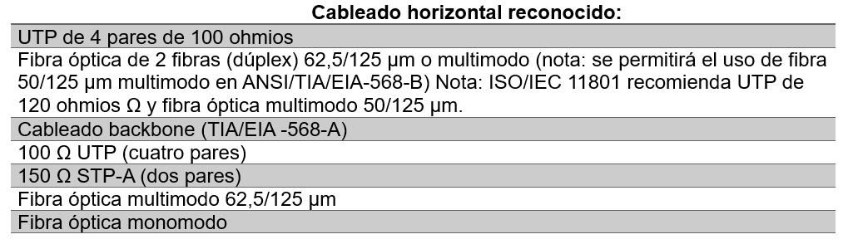
Especificaciones Estándar

Slide 17
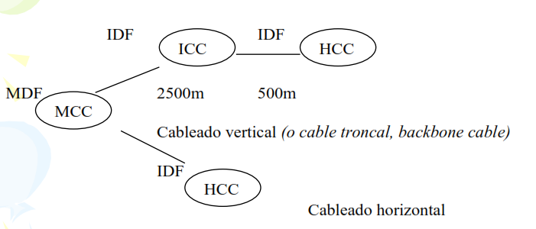
Especificaciones Estándar

Slide 18
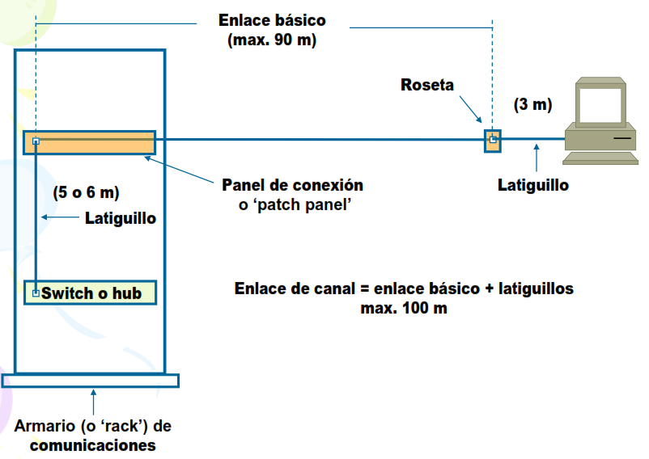
Especificaciones Estándar

Slide 19
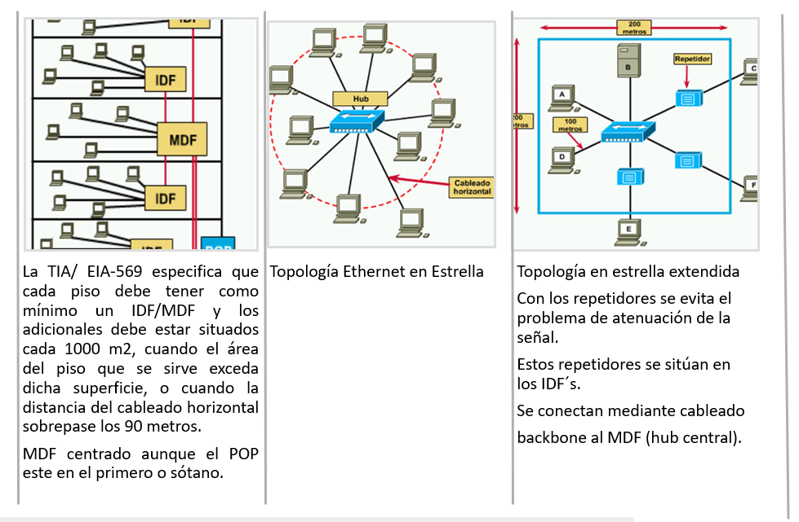
Topología de la Fibra Óptica

Slide 20
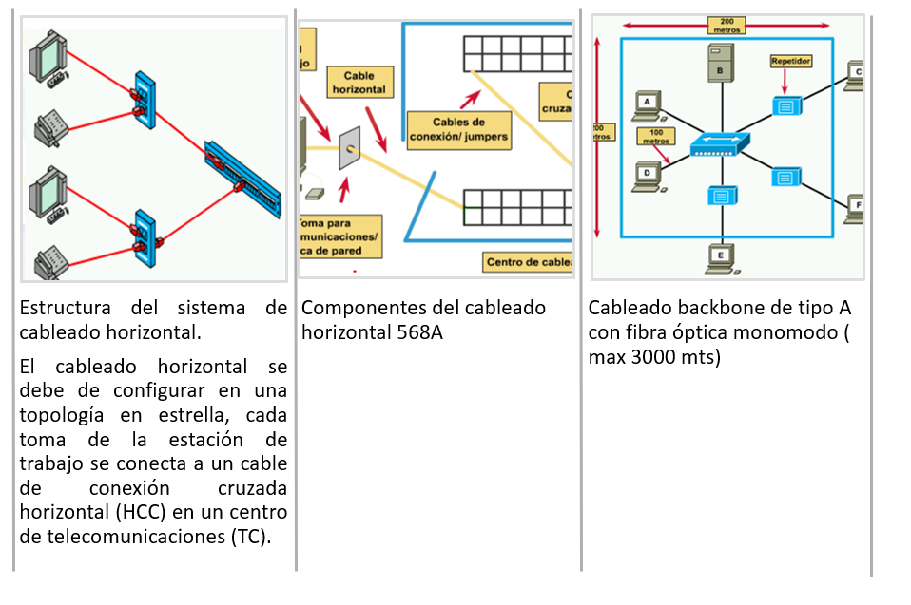
Topología de la Fibra Óptica

Slide 21
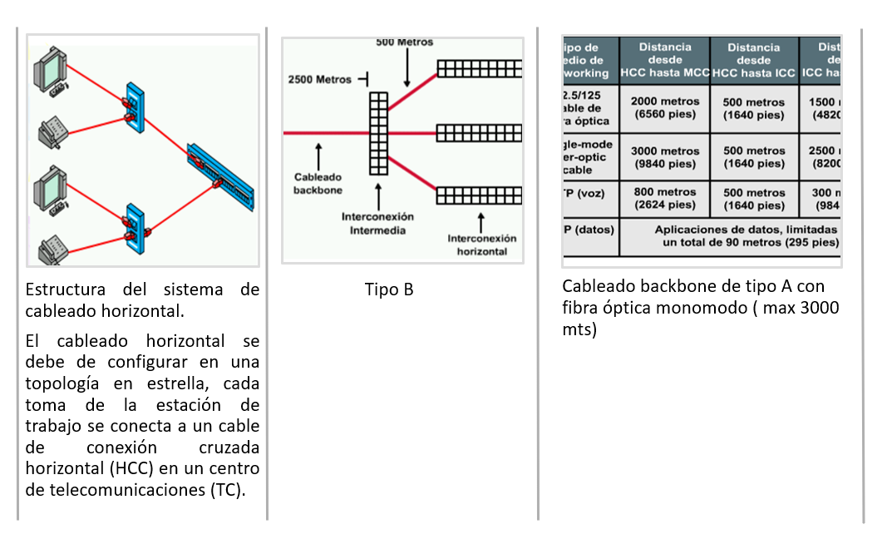
Topología de la Fibra Óptica

Slide 22
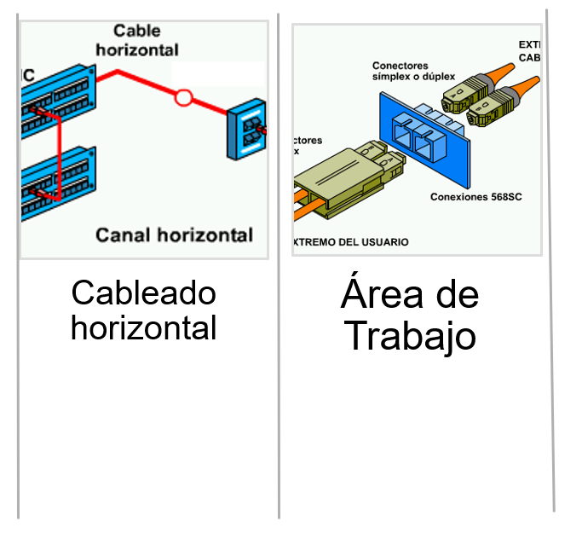
Topología de la Fibra Óptica

Slide 23
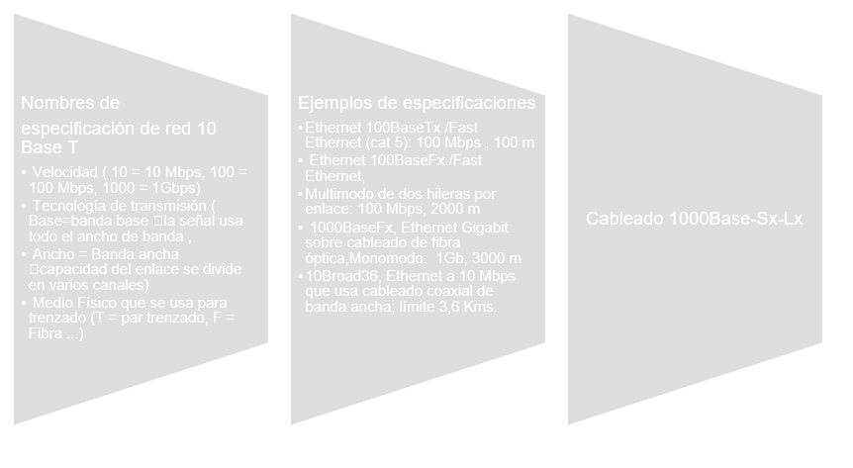
Nombre de Especificación de Red

Slide 24
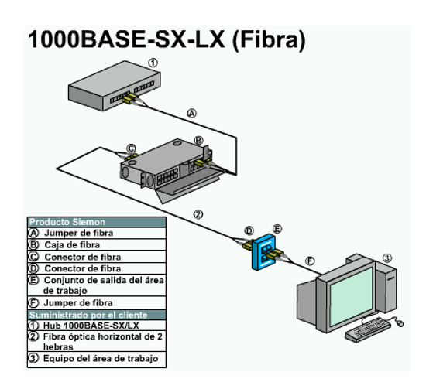
Nombre de Especificación de Red

Slide 25
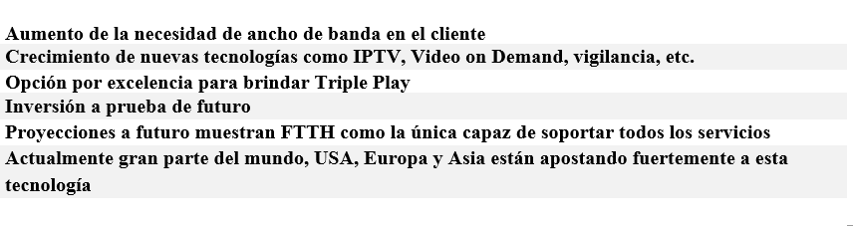
FTTX

Slide 26
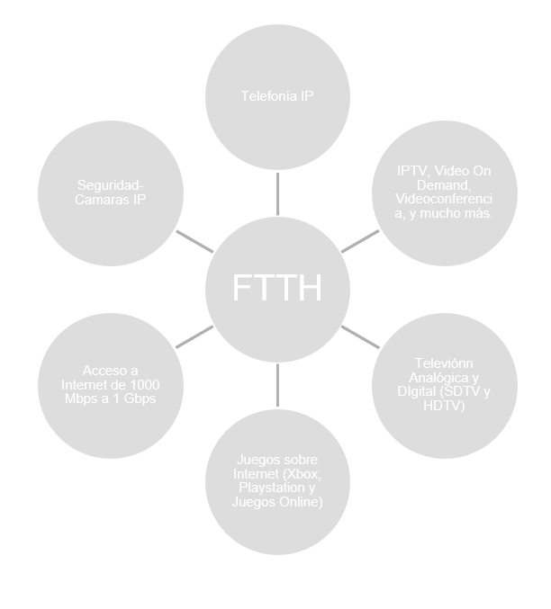
FTTX

Slide 27
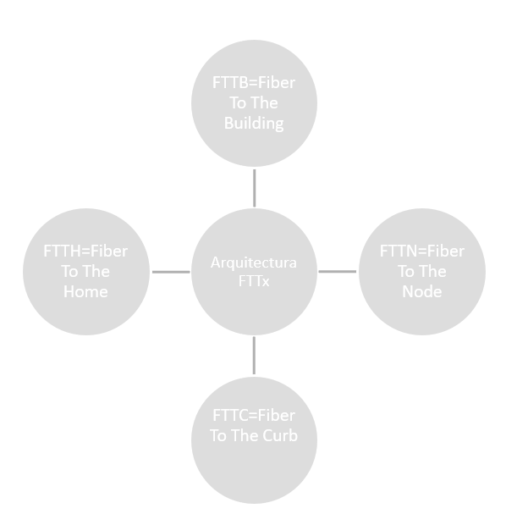
Arquitectura FTTx

Slide 28
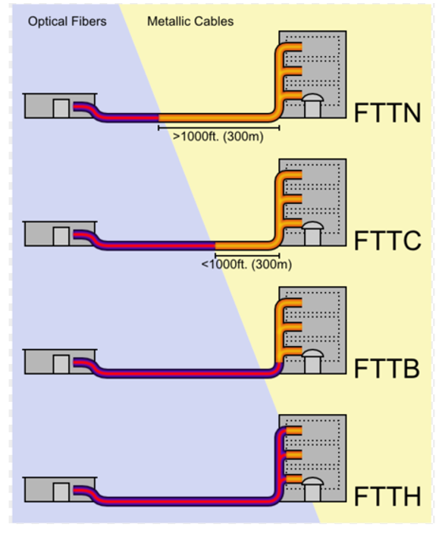
Arquitectura FTTx

Slide 29
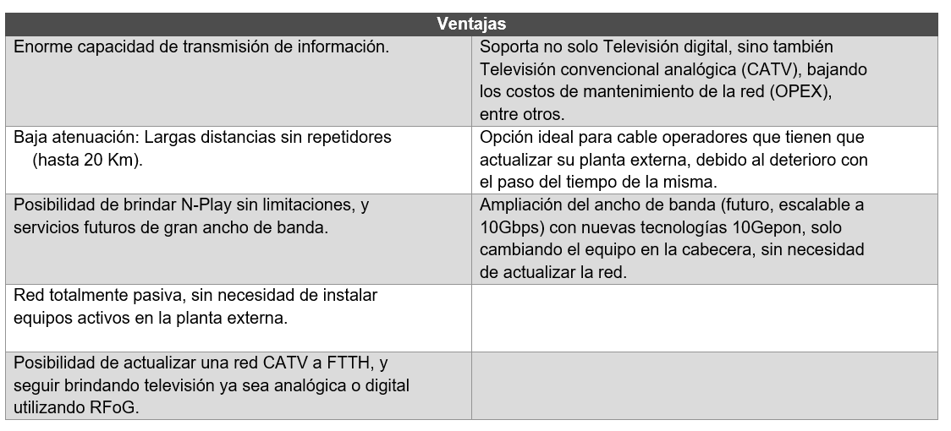
FTTX

Slide 30
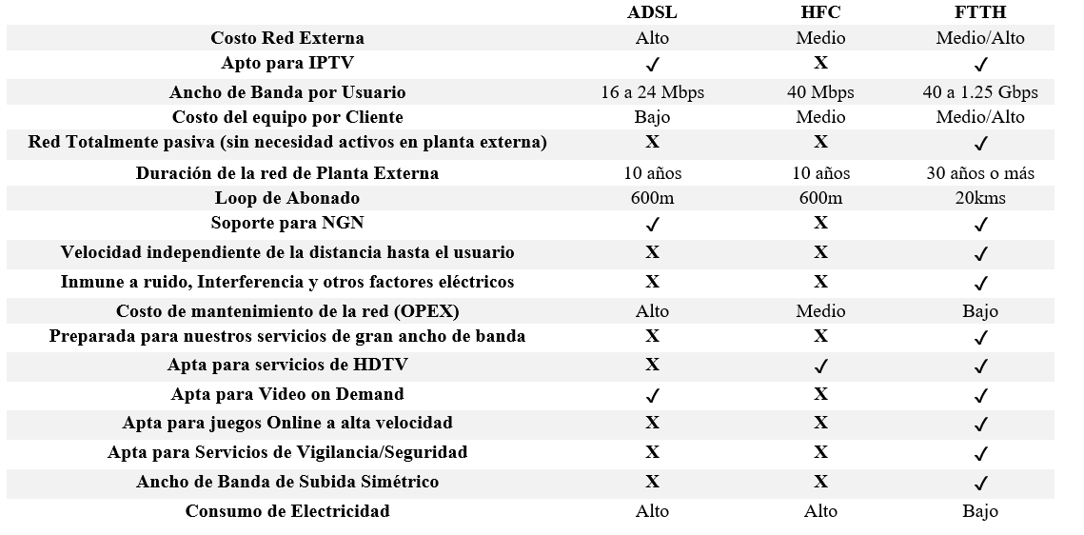
FTTX

Slide 31
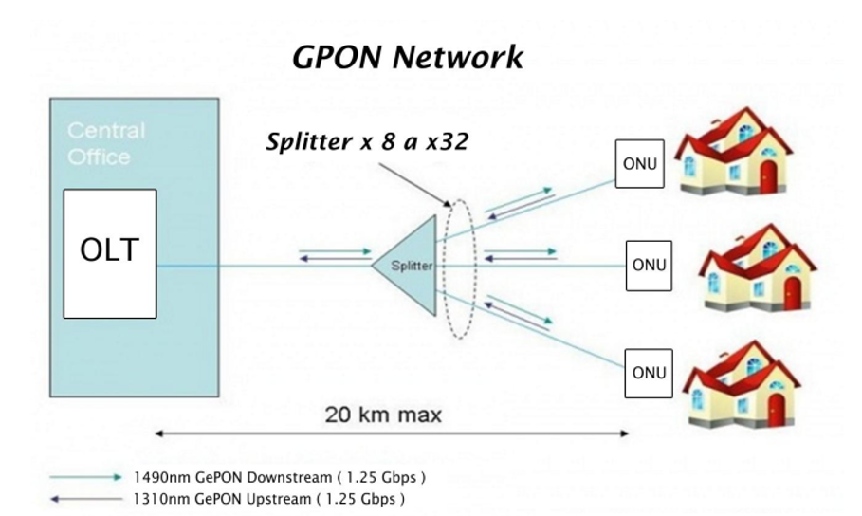
Infraestructura Redes FTTH

Slide 32
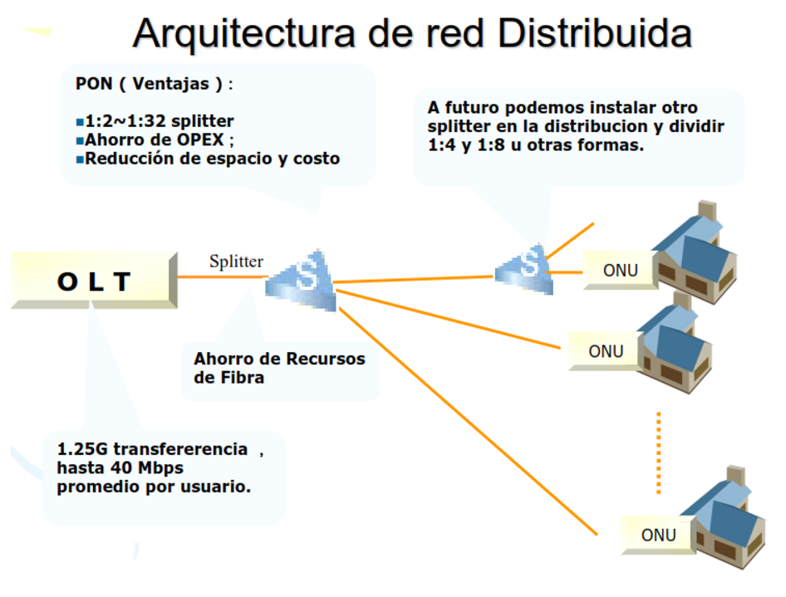
Infraestructura Redes FTTH

Slide 33
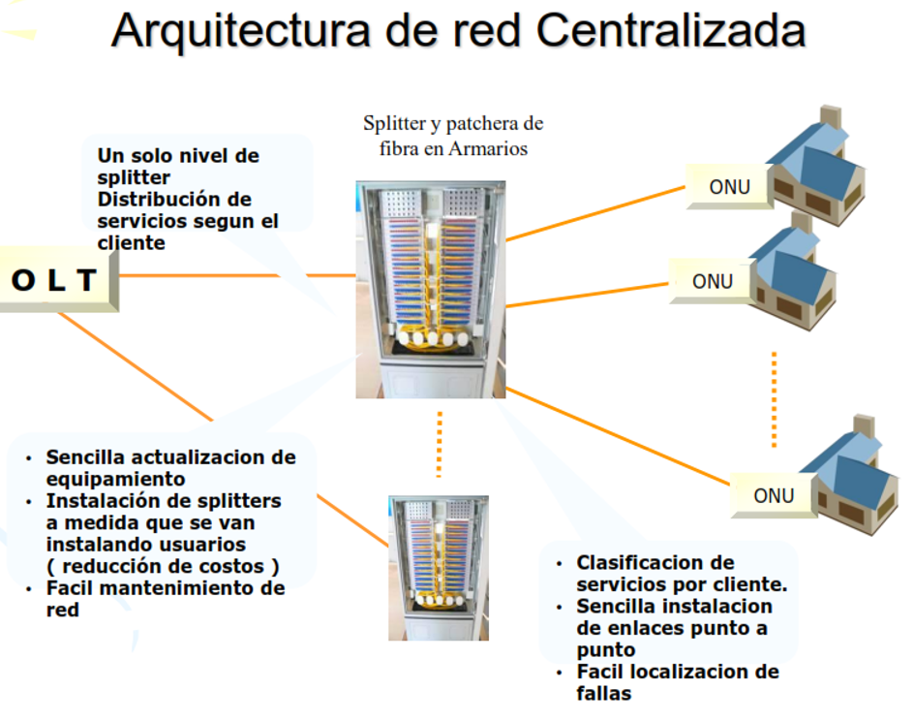
Infraestructura Redes FTTH

Slide 34
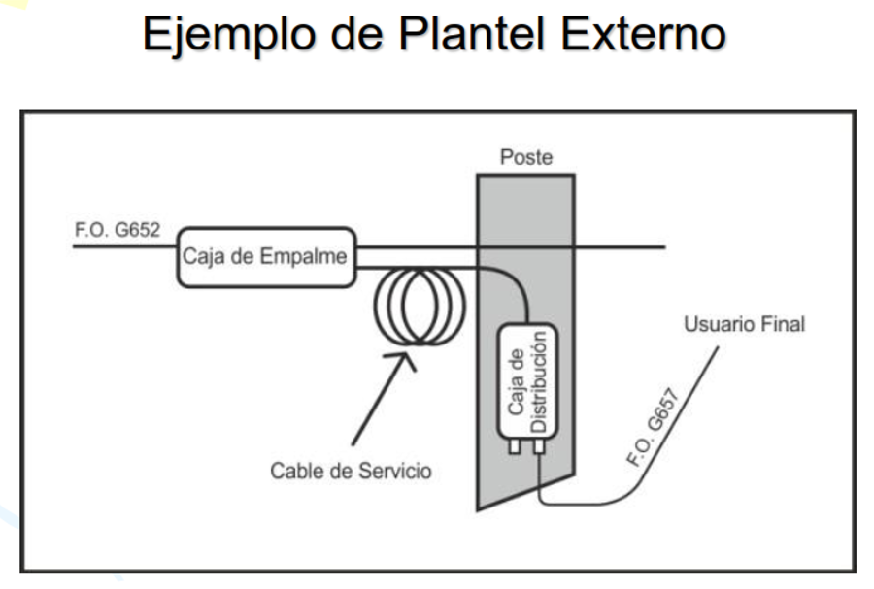
Infraestructura Redes FTTH

Slide 35
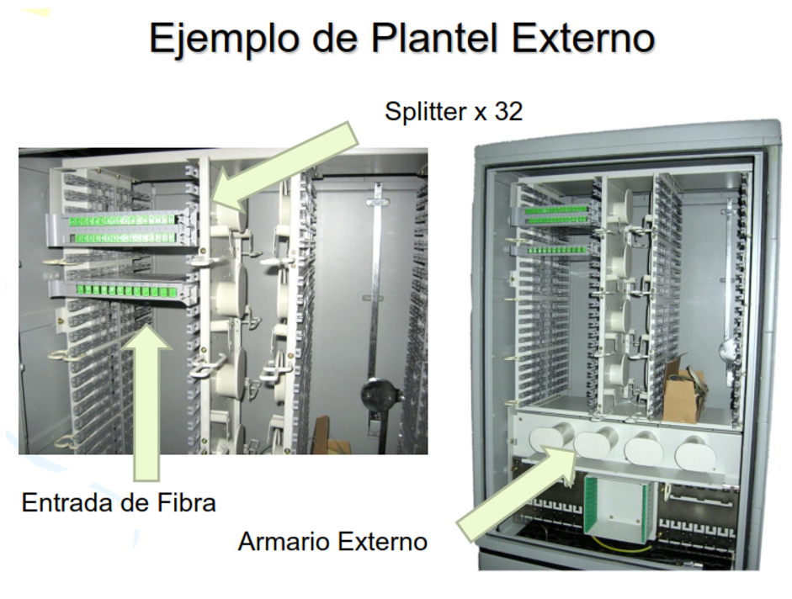
Infraestructura Redes FTTH

Slide 36
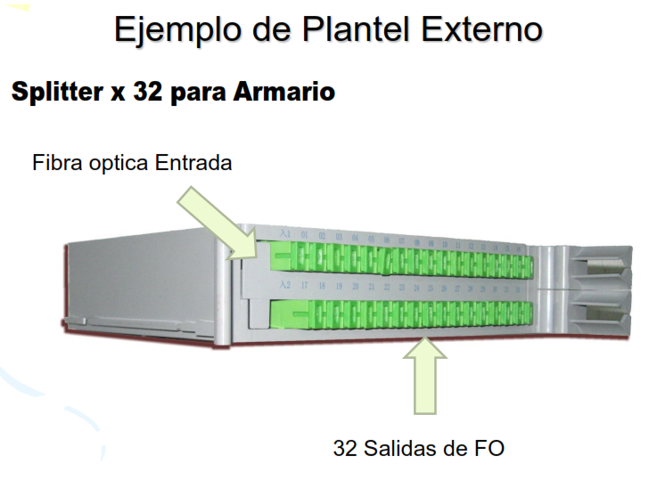
Infraestructura Redes FTTH

Slide 37
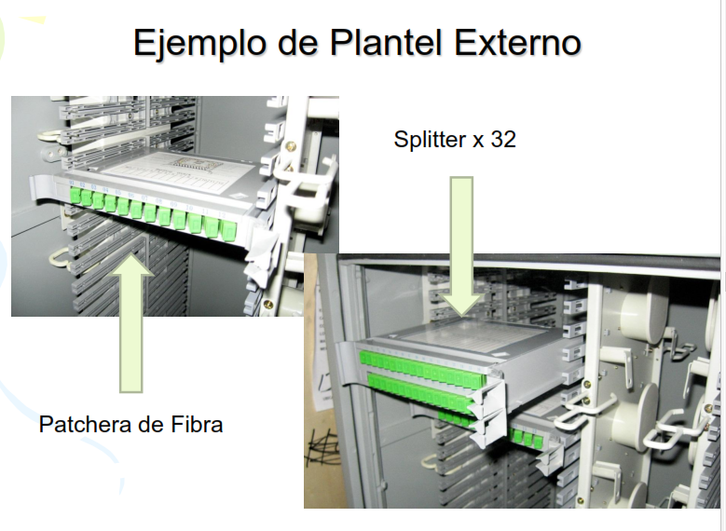
Infraestructura Redes FTTH

Slide 38
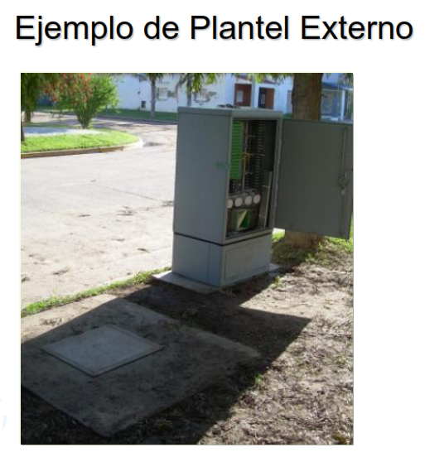
Infraestructura Redes FTTH

Slide 39
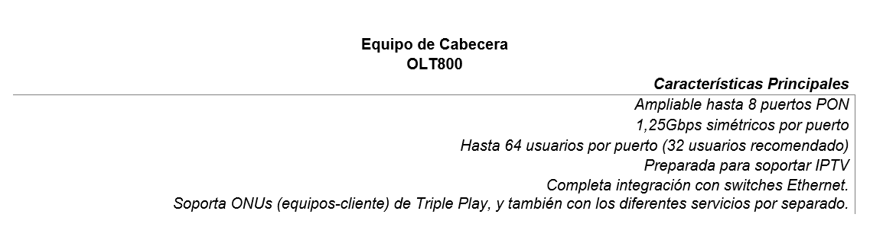
Infraestructura Redes FTTH

Slide 40
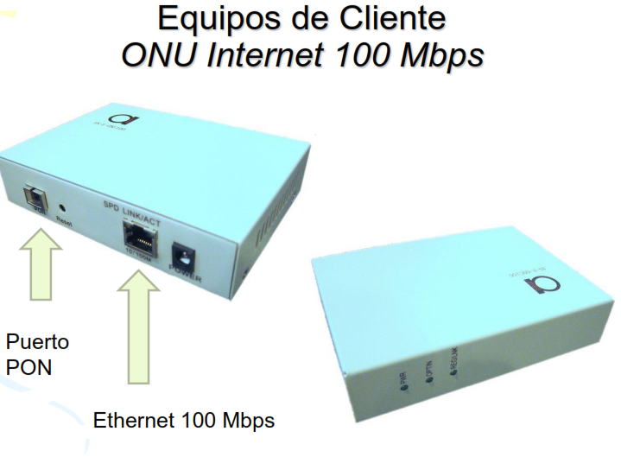
Infraestructura Redes FTTH

Slide 41
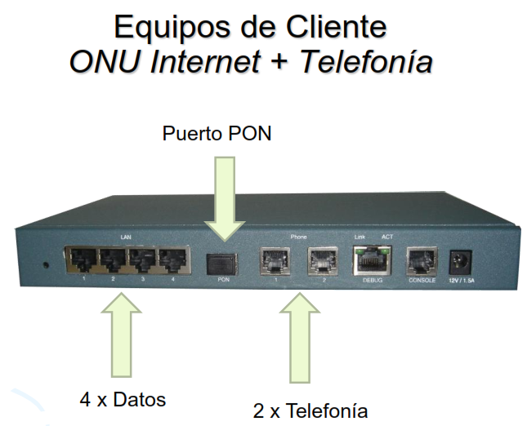
Infraestructura Redes FTTH

Slide 42
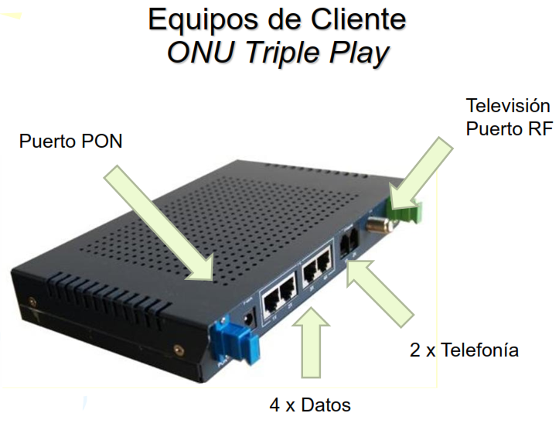
Infraestructura Redes FTTH

Slide 43
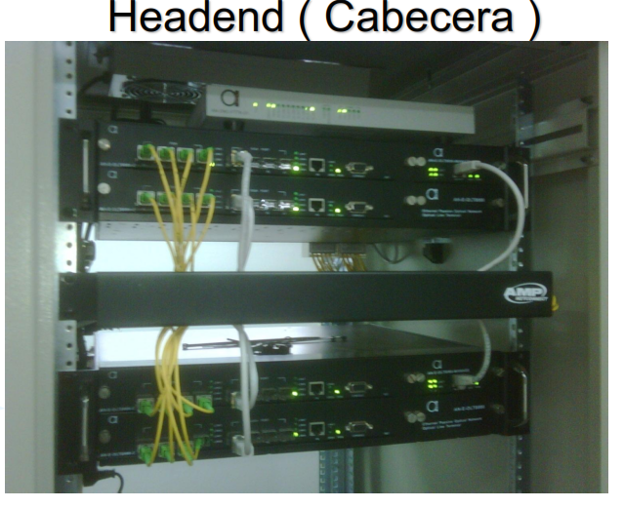
Infraestructura Redes FTTH

Slide 44
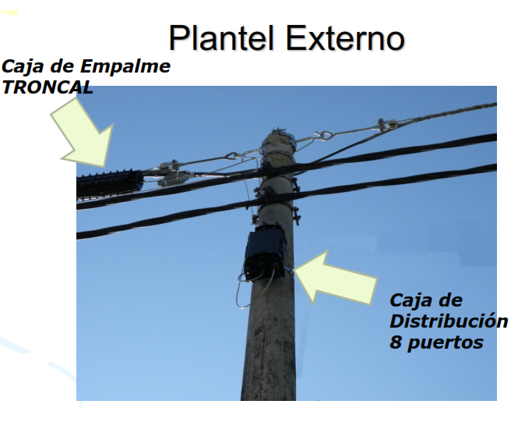
Infraestructura Redes FTTH

Slide 45
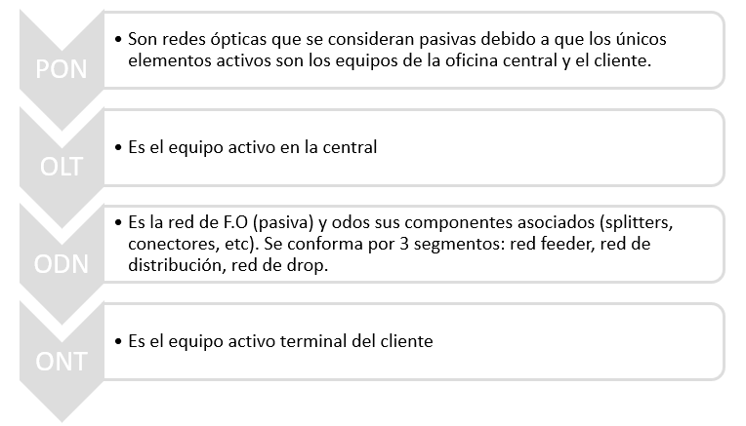
PON Passive Optical Network

Slide 46
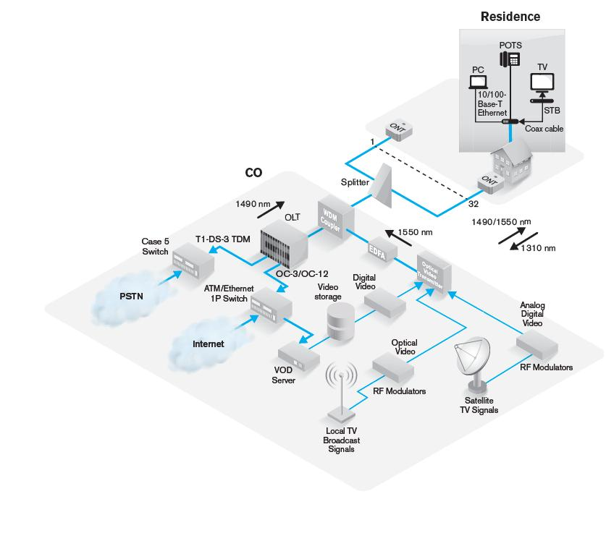
PON Passive Optical Network

Slide 47
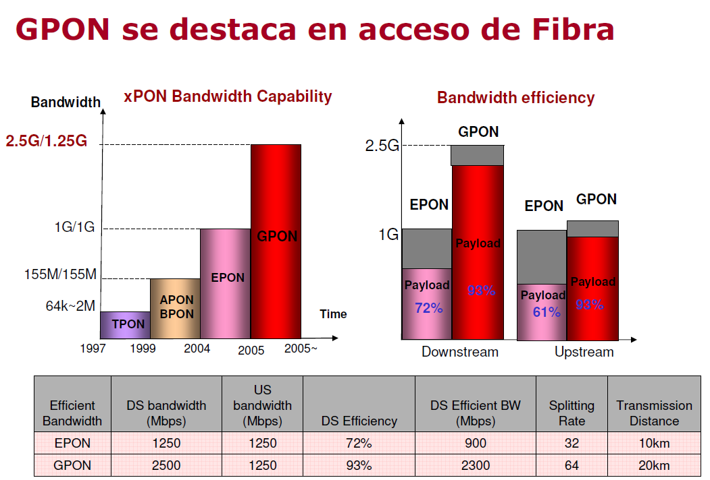
PON Passive Optical Network

Slide 48
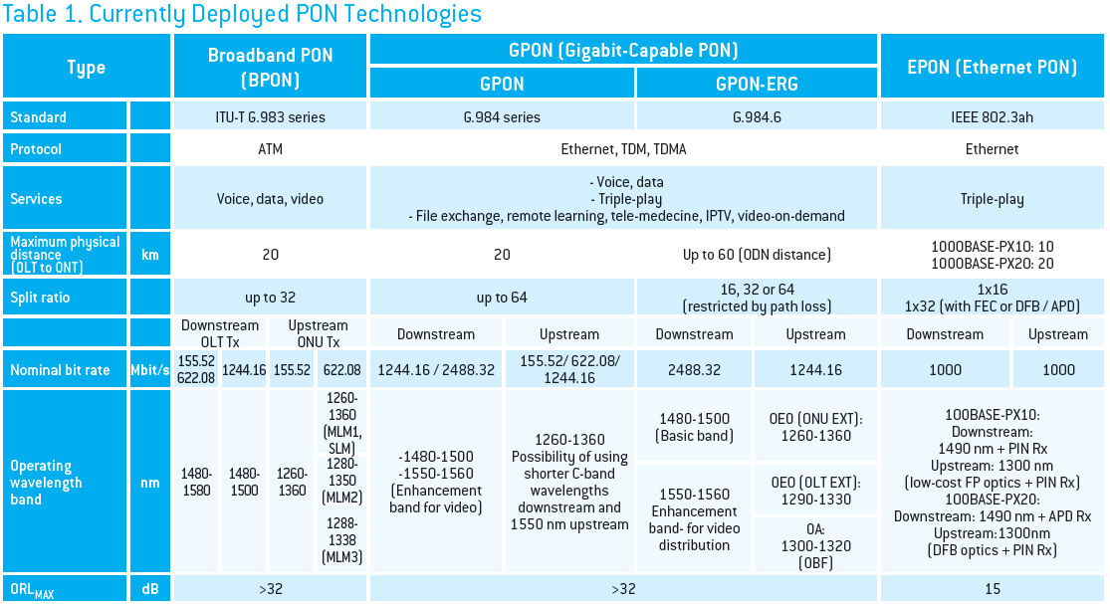
PON Passive Optical Network

Slide 49
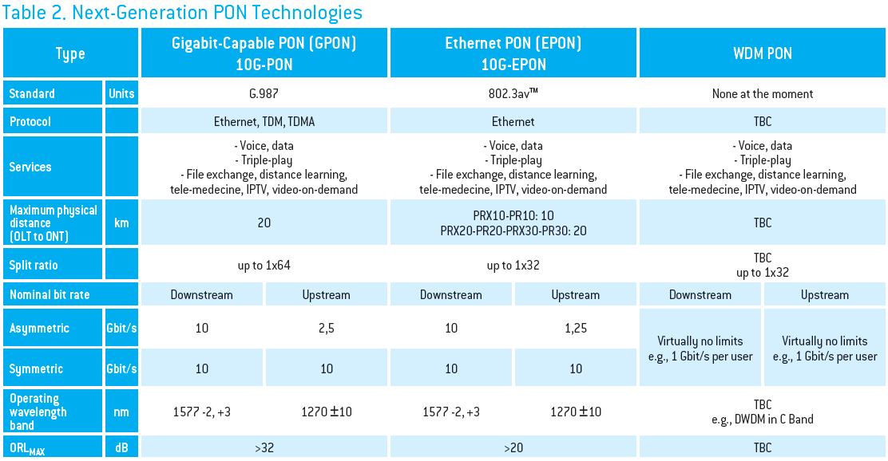
PON Passive Optical Network

Slide 50
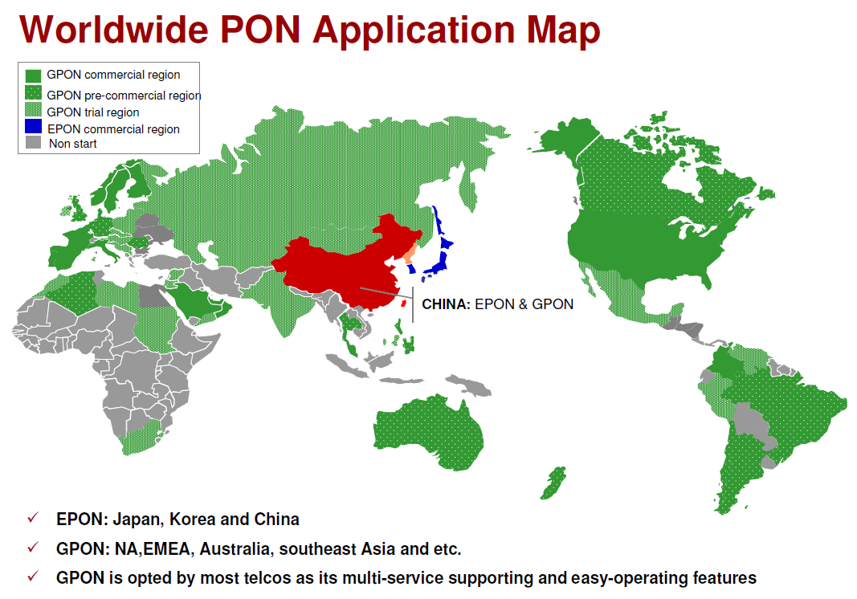
Mapa de redes PON

Slide 51
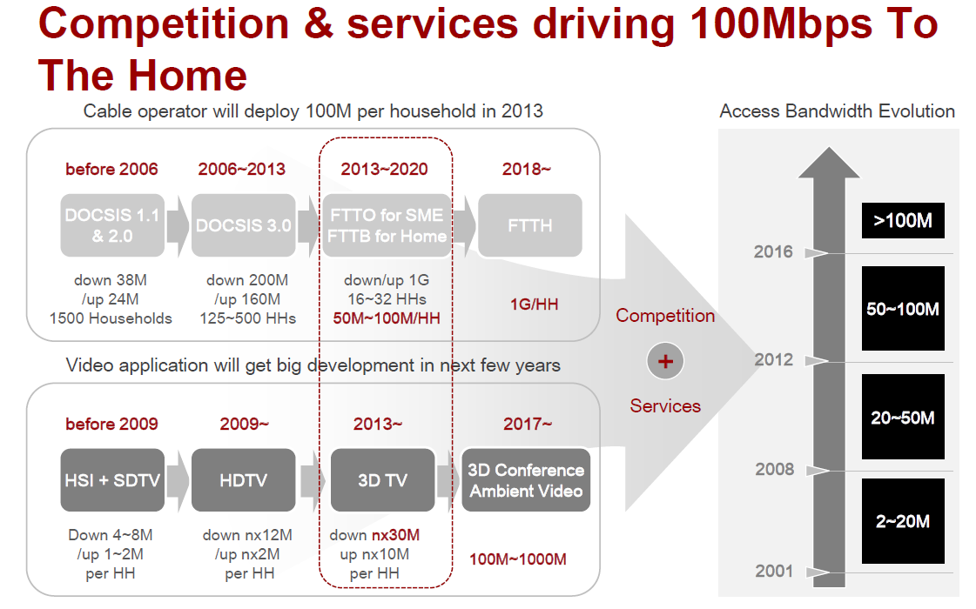
PON Passive Optical Network

Slide 52
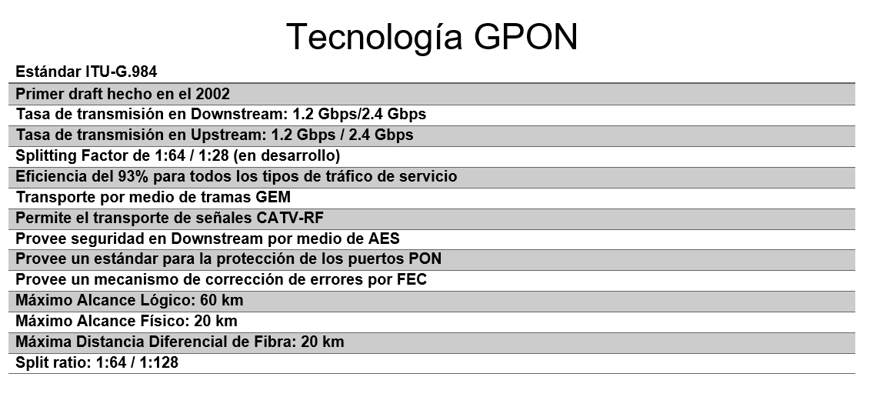
PON Passive Optical Network

Slide 53
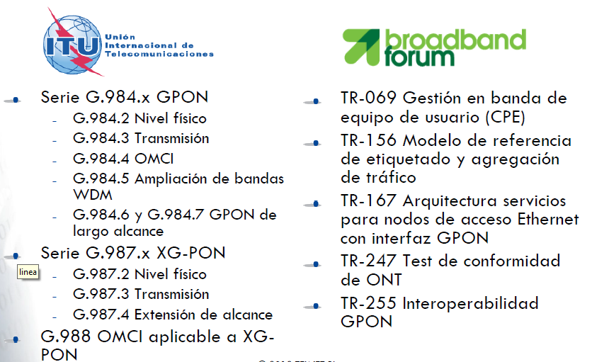
PON Passive Optical Network

Slide 54
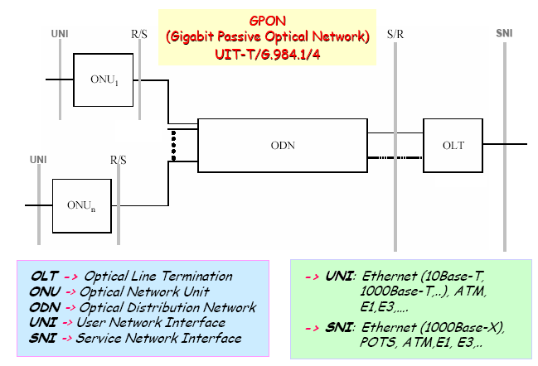
PON Passive Optical Network

Slide 55

PON Passive Optical Network

Slide 56

PON Passive Optical Network

Slide 57

PON Passive Optical Network

Slide 58

PON Passive Optical Network

Slide 59

PON Passive Optical Network

Slide 60

PON Passive Optical Network

Slide 61

PON Passive Optical Network

Slide 62

PON Passive Optical Network

Slide 63

PON Passive Optical Network

Slide 64

PON Passive Optical Network

Slide 65

PON Passive Optical Network

Slide 66

PON Passive Optical Network

Slide 67

PON Passive Optical Network

Slide 68

PON Passive Optical Network

Slide 69

PON Passive Optical Network

Slide 70

PON Passive Optical Network

Slide 71

PON Passive Optical Network

Slide 72

PON Passive Optical Network

Slide 73

PON Passive Optical Network

Slide 74

PON Passive Optical Network

Slide 75

PON Passive Optical Network

Slide 76

PON Passive Optical Network

Slide 77

PON Passive Optical Network

Slide 78

PON Passive Optical Network

Slide 79

PON Passive Optical Network

Slide 80

PON Passive Optical Network

Slide 81

Una imagen dice más que mil palabras.

Slide 82

Bilbiografía
[1] | W. Tomasi, Sistemas de Comunicaciones Electronicas, Mexico: Pearson Education, 2003.
[2] | J. M. y. A. L. C. Vega, Sistemas de Telecomunicacion, Cantabria: Universidad de Cantabria, 2007.
[3] | M. Guerrero, Diseño y desarrollo de practicas de laboratorio para comunicaciones analogicas basadas en modulacion AM, Cuenca: Universidad de Cuenca, 2016.
[4] | Wikipedia, 4 Agosto 2021. [En línea]. Available: https://en.wikipedia.org/wiki/Double-sideband_suppressed- carrier_transmission#:~:text=Double%2Dsideband%20suppressed%2Dcarrier%20transmission.
[5] | E. Coach, 04 Agosto 2021. [En línea]. Available: https://electronicscoach.com/single-sideband-modulation.html..
[6] | M. Zapater, Modulacion y demodulacion lineal, Madrid: Universidad Complutense, 2015.
[7] | A. R. y. E. P. A. Blanco, Amplificadores de pequeña señal RF y FI, Venezuela: UNEFA, 2013.
[8] | Anonimo, Transmisores de AM, FACET, 2017.
[9] | E. Ayarachi, DIAGRAMA A BLOQUES DE UN RECEPTOR DE AM, Academia Edu, 2015.

